Slide 1
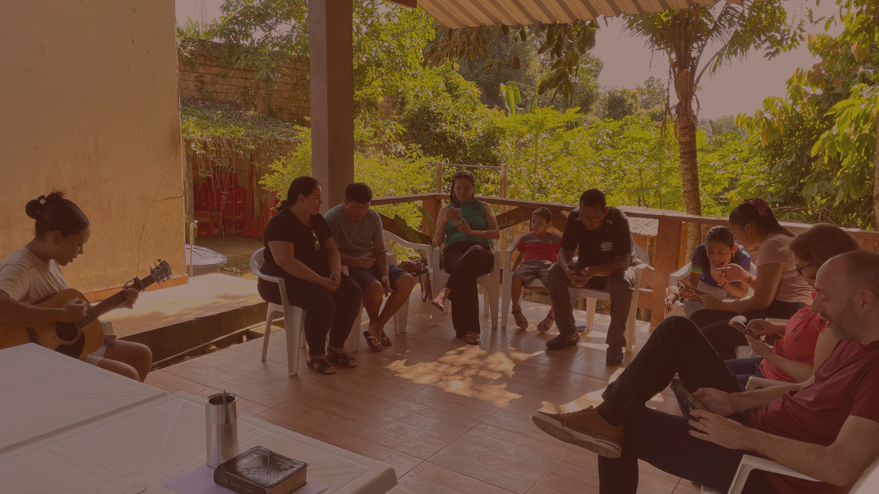

MUNICÍPIO DE IRANDUBA

Slide 2
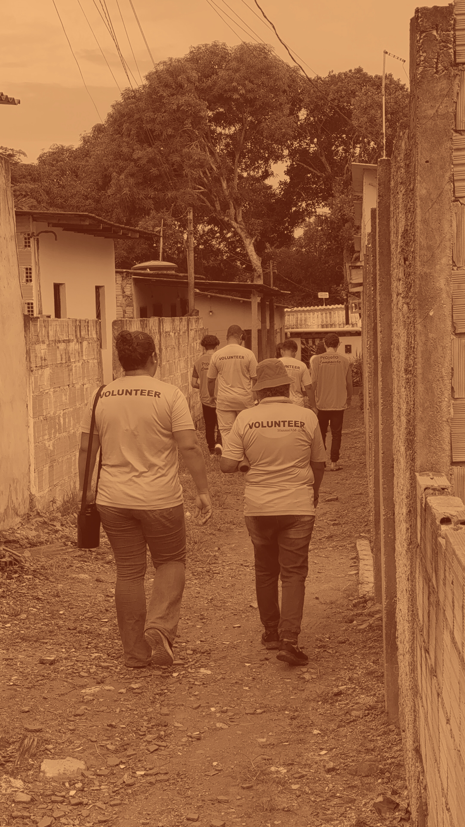
Iranduba é um município do Amazonas, com pouco mais de 60 mil habitantes e cerca de 150 comunidades ribeirinhas. Apesar da grande necessidade espiritual e social, ainda não existe nenhuma Igreja Batista da Convenção atuando na região.

Slide 3
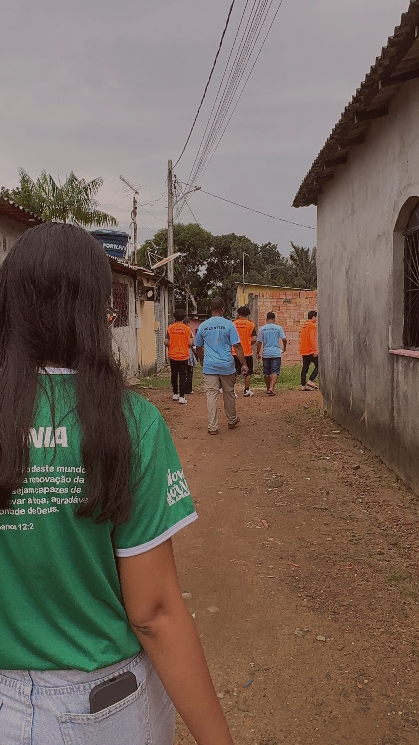
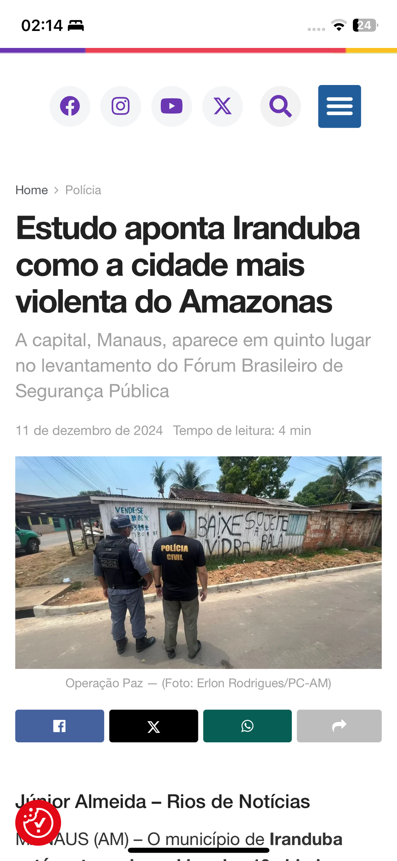
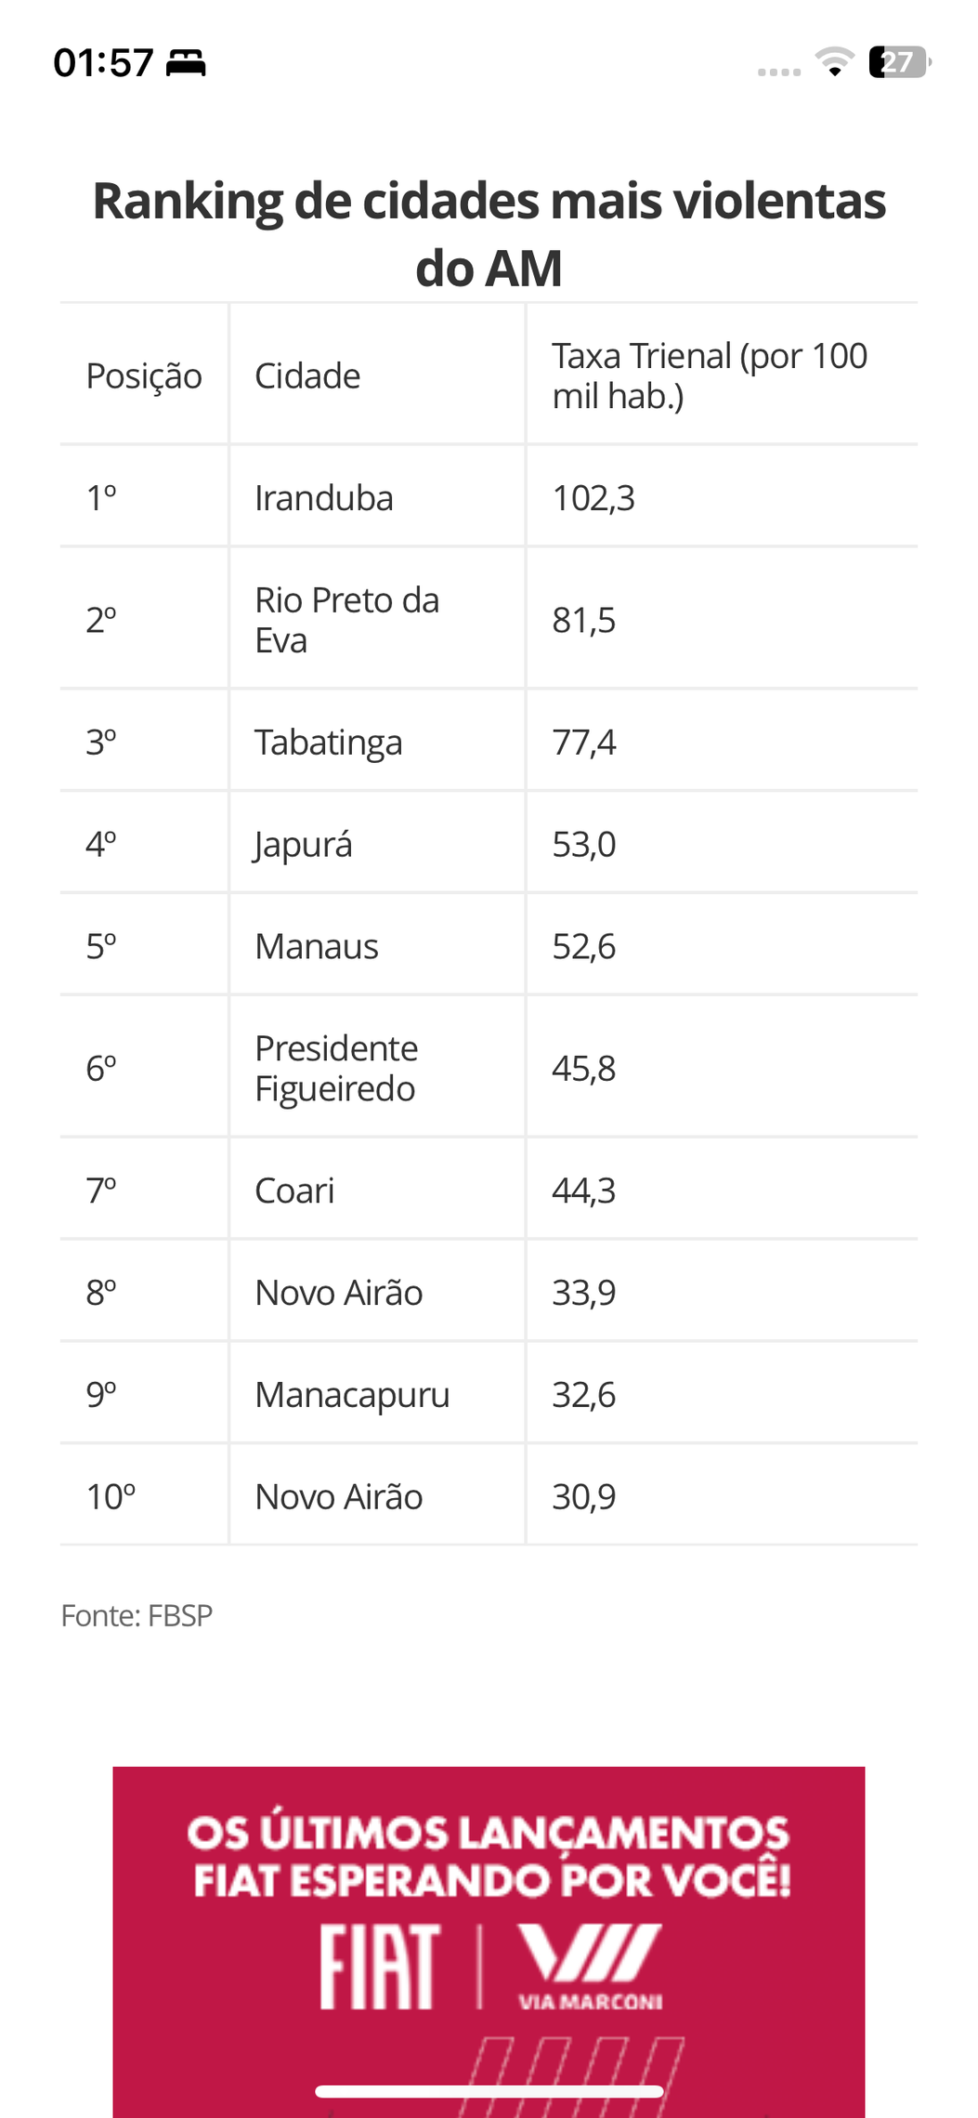
Iranduba é o município com a maior taxa de criminalidade do Amazonas

Slide 4
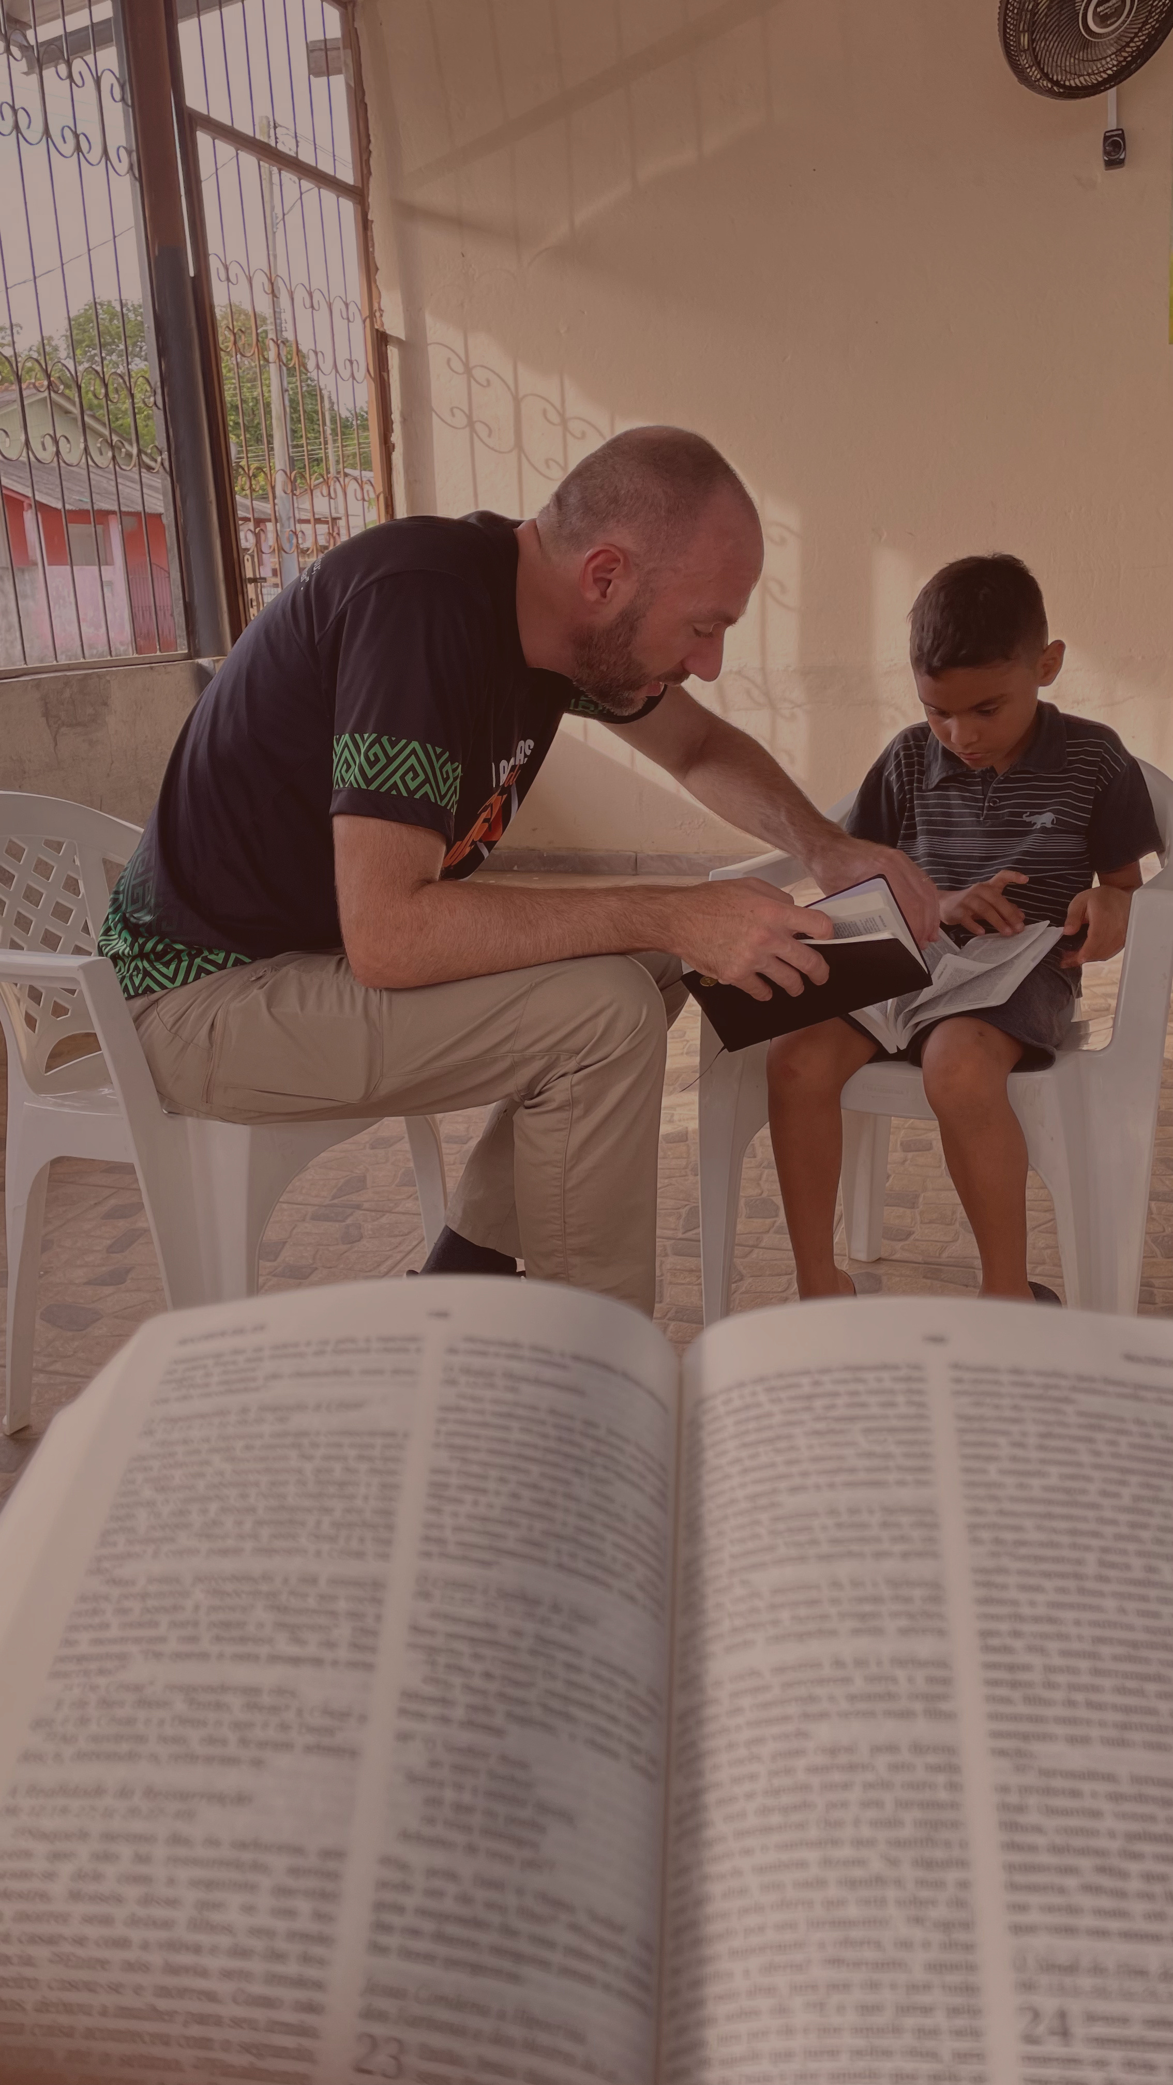
DIVERSIDADE RELIGIOSA
Há um grande número de igrejas de outras denominações e de pessoas extremamente machucadas com a igreja.

Slide 5
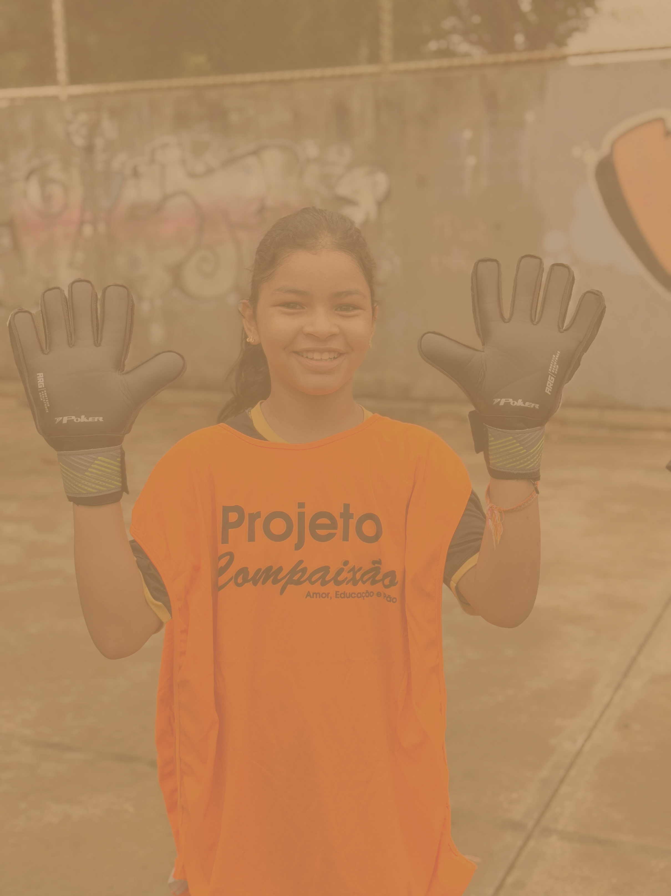
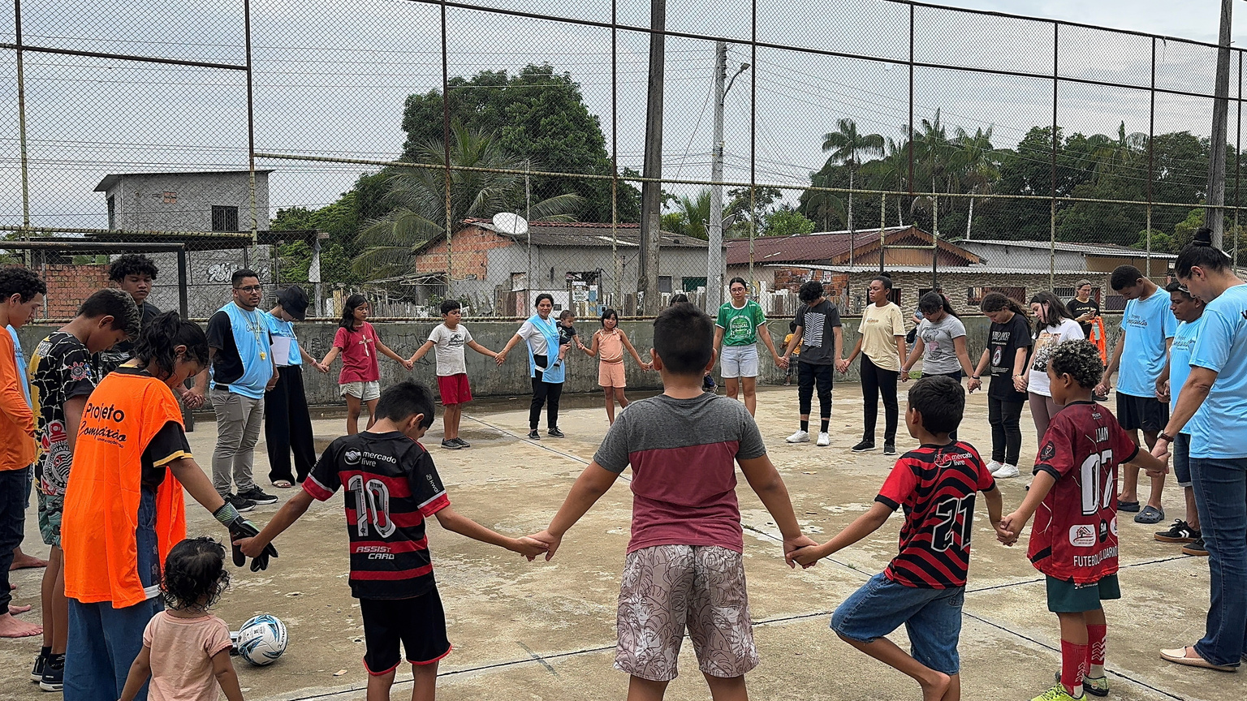
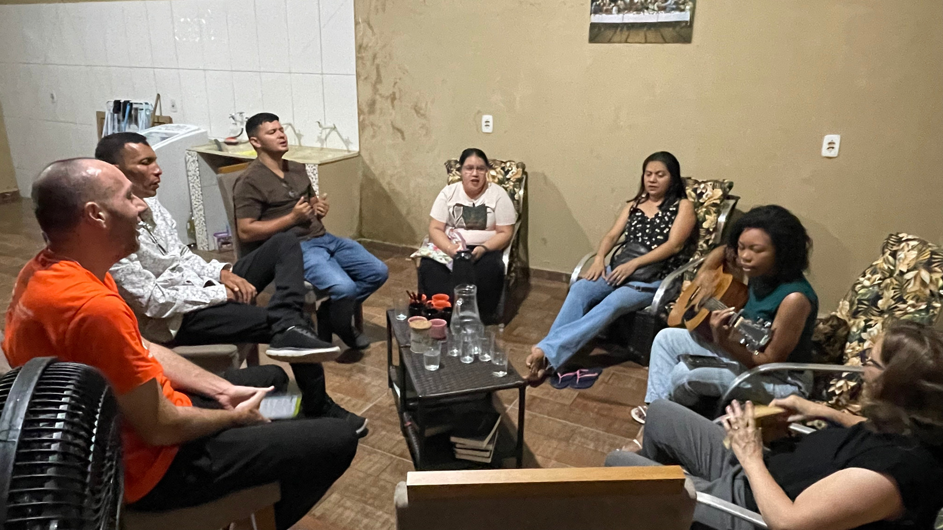
Pensando na realidade atual do município, em resgatar os perdidos, acolher, cuidar e alcançar a todos com o evangelho.
Estamos juntos trabalhando para plantar uma igreja relevante e bíblica.

Slide 6
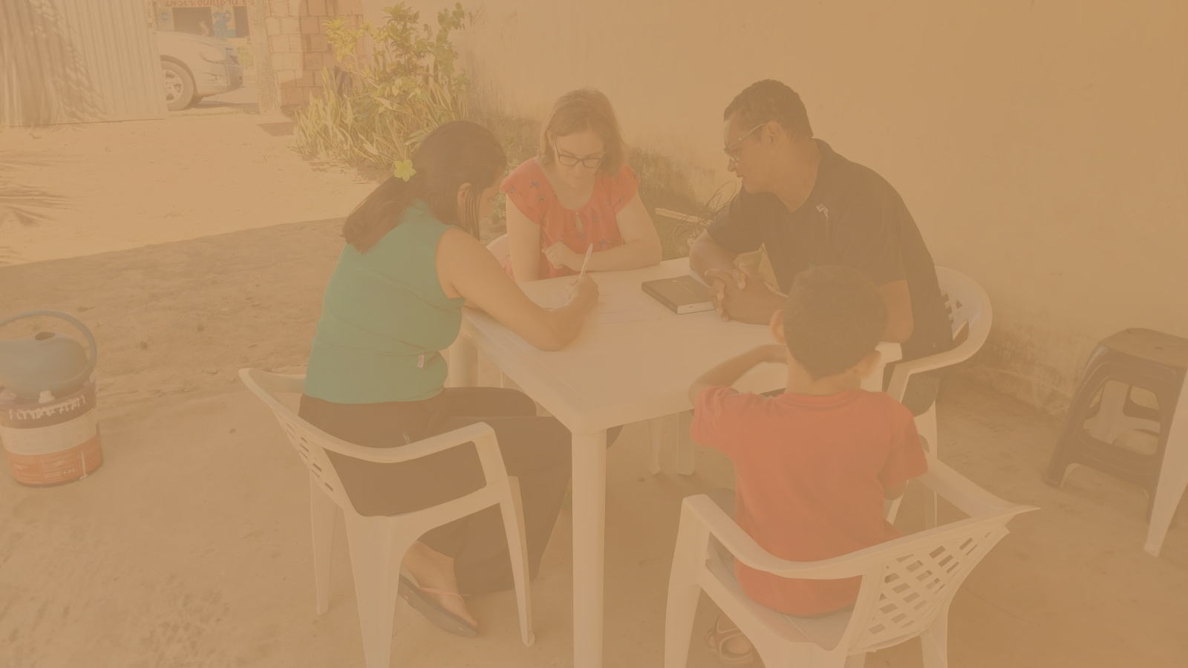
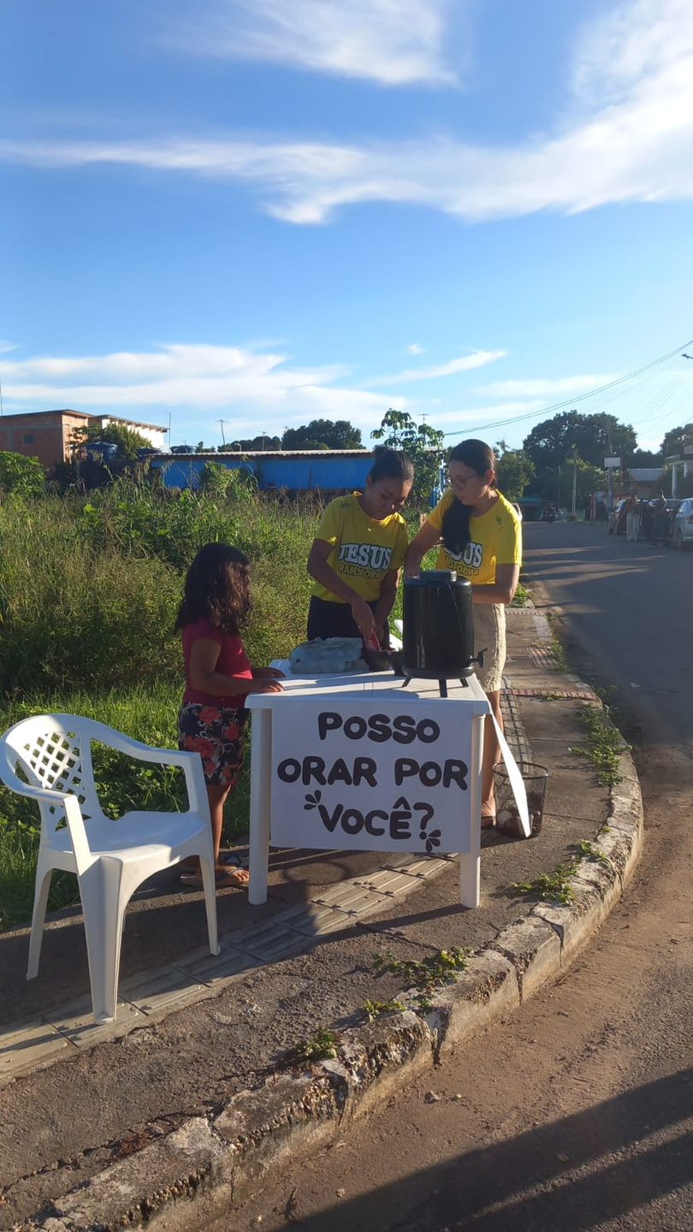
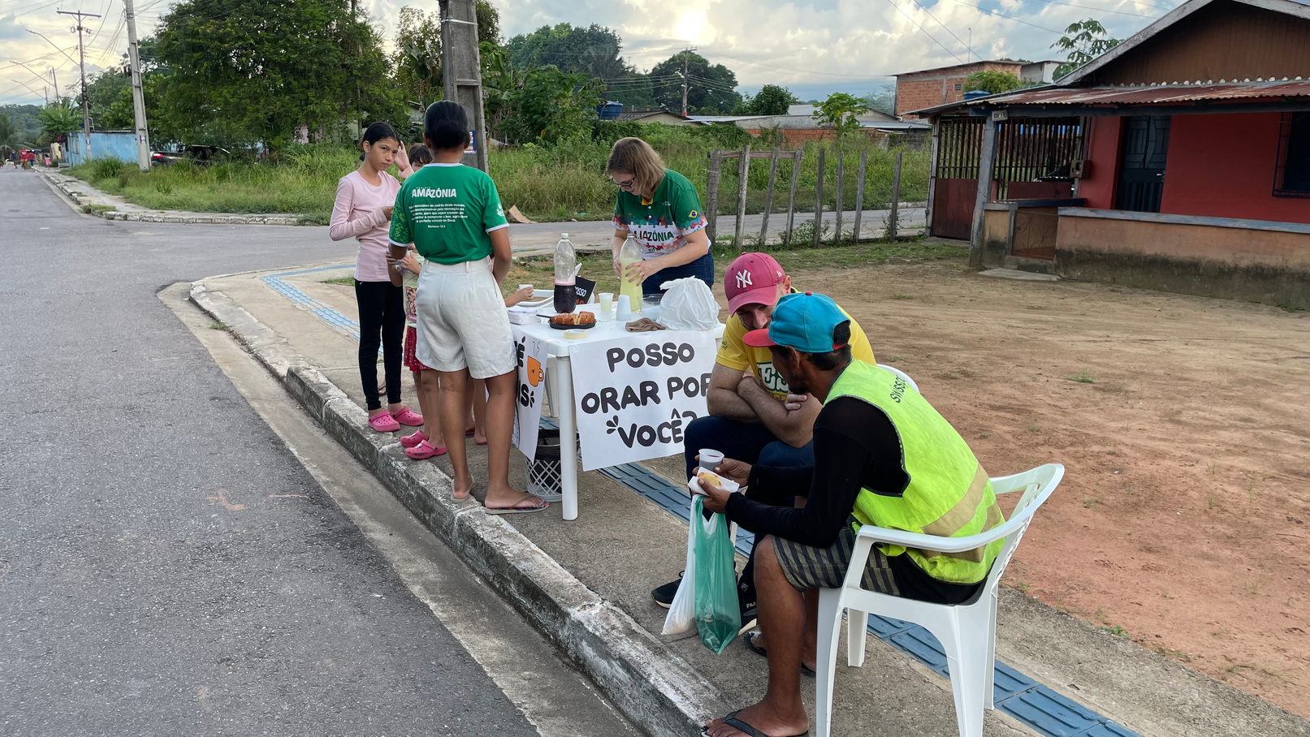
TRABALHOS ESPECÍFICOS

Slide 7
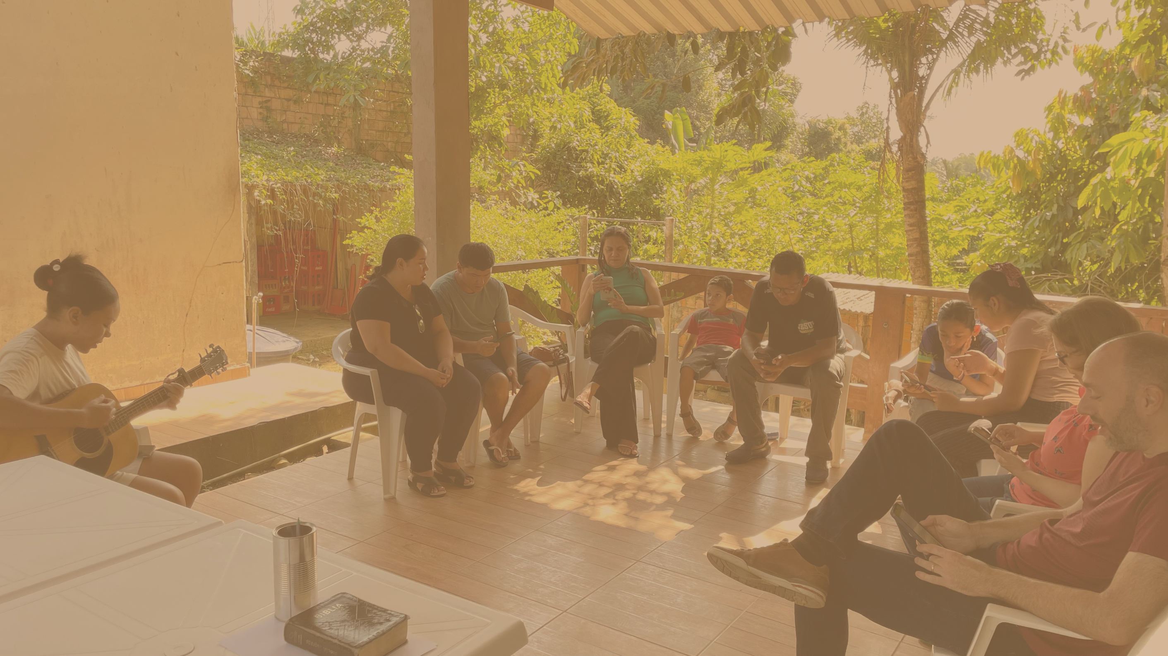
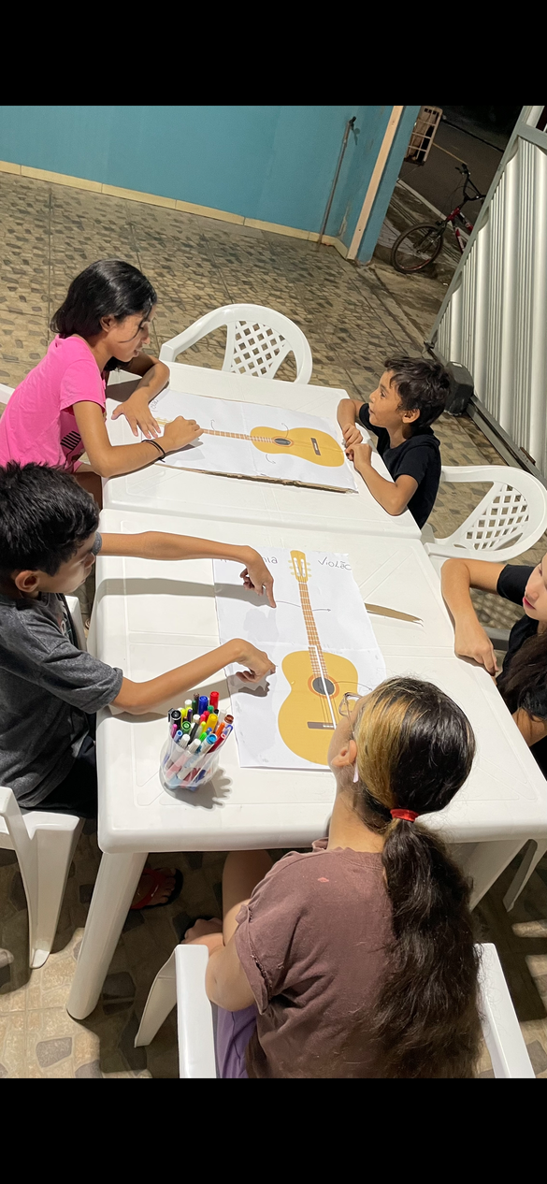
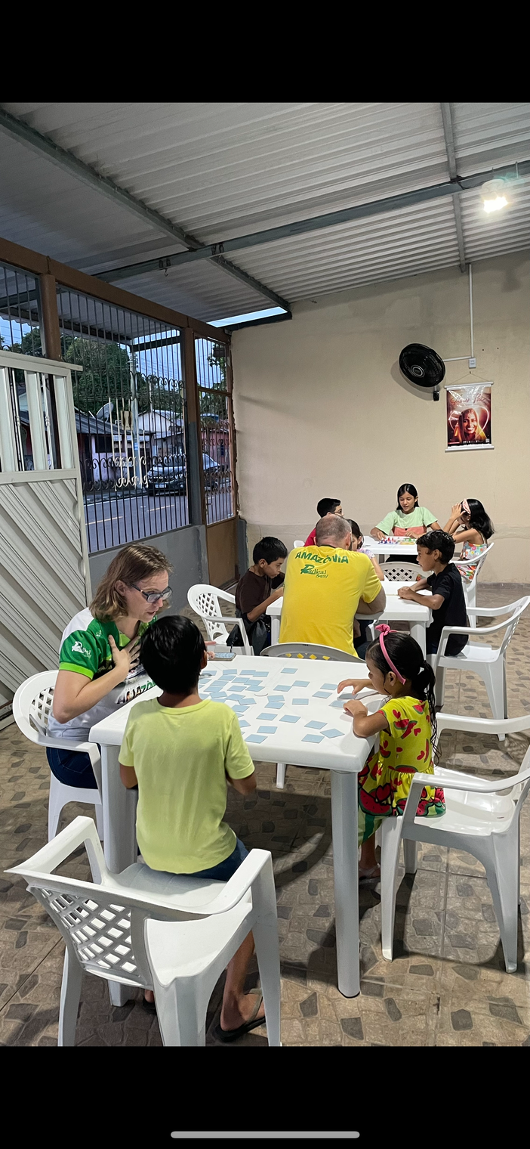
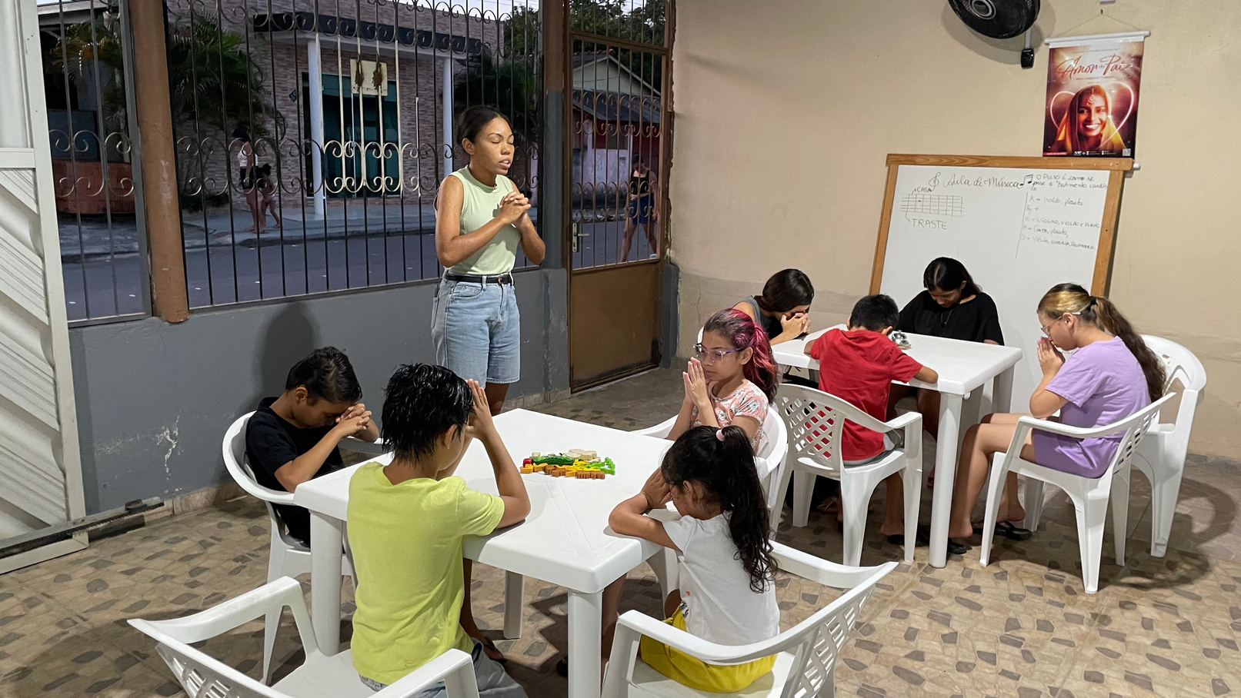
TRABALHOS ESPECÍFICOS

Slide 8
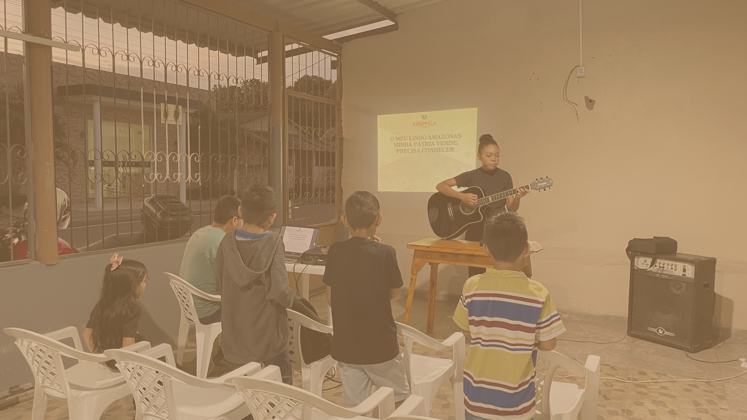
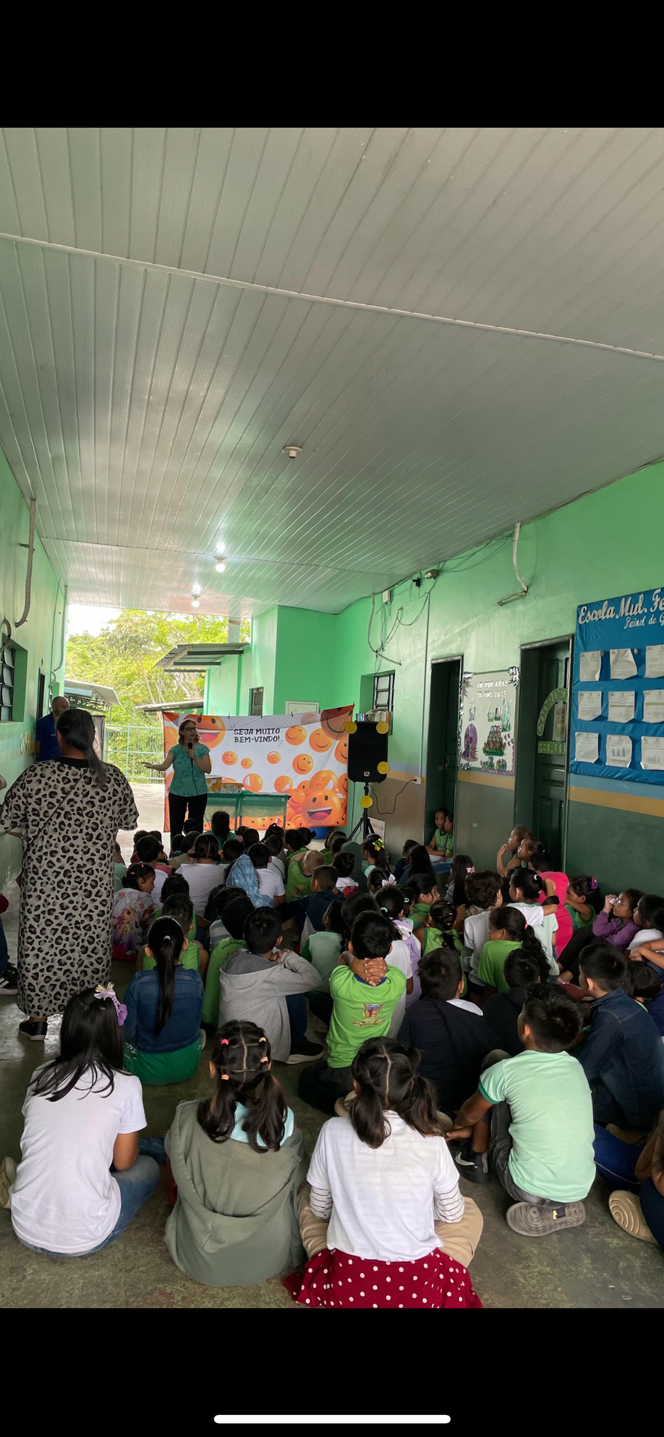
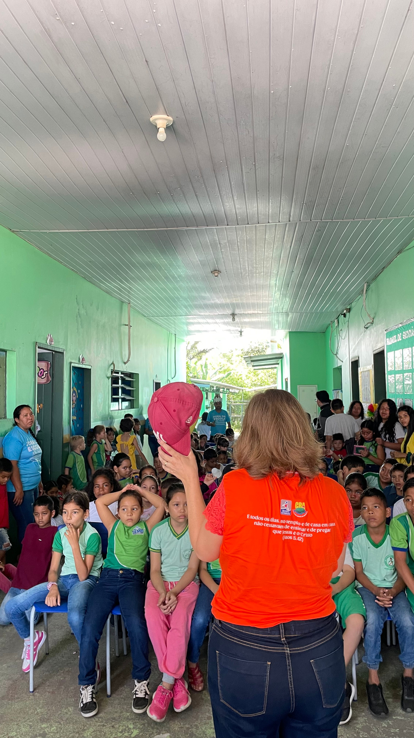
TRABALHOS ESPECÍFICOS

Slide 9
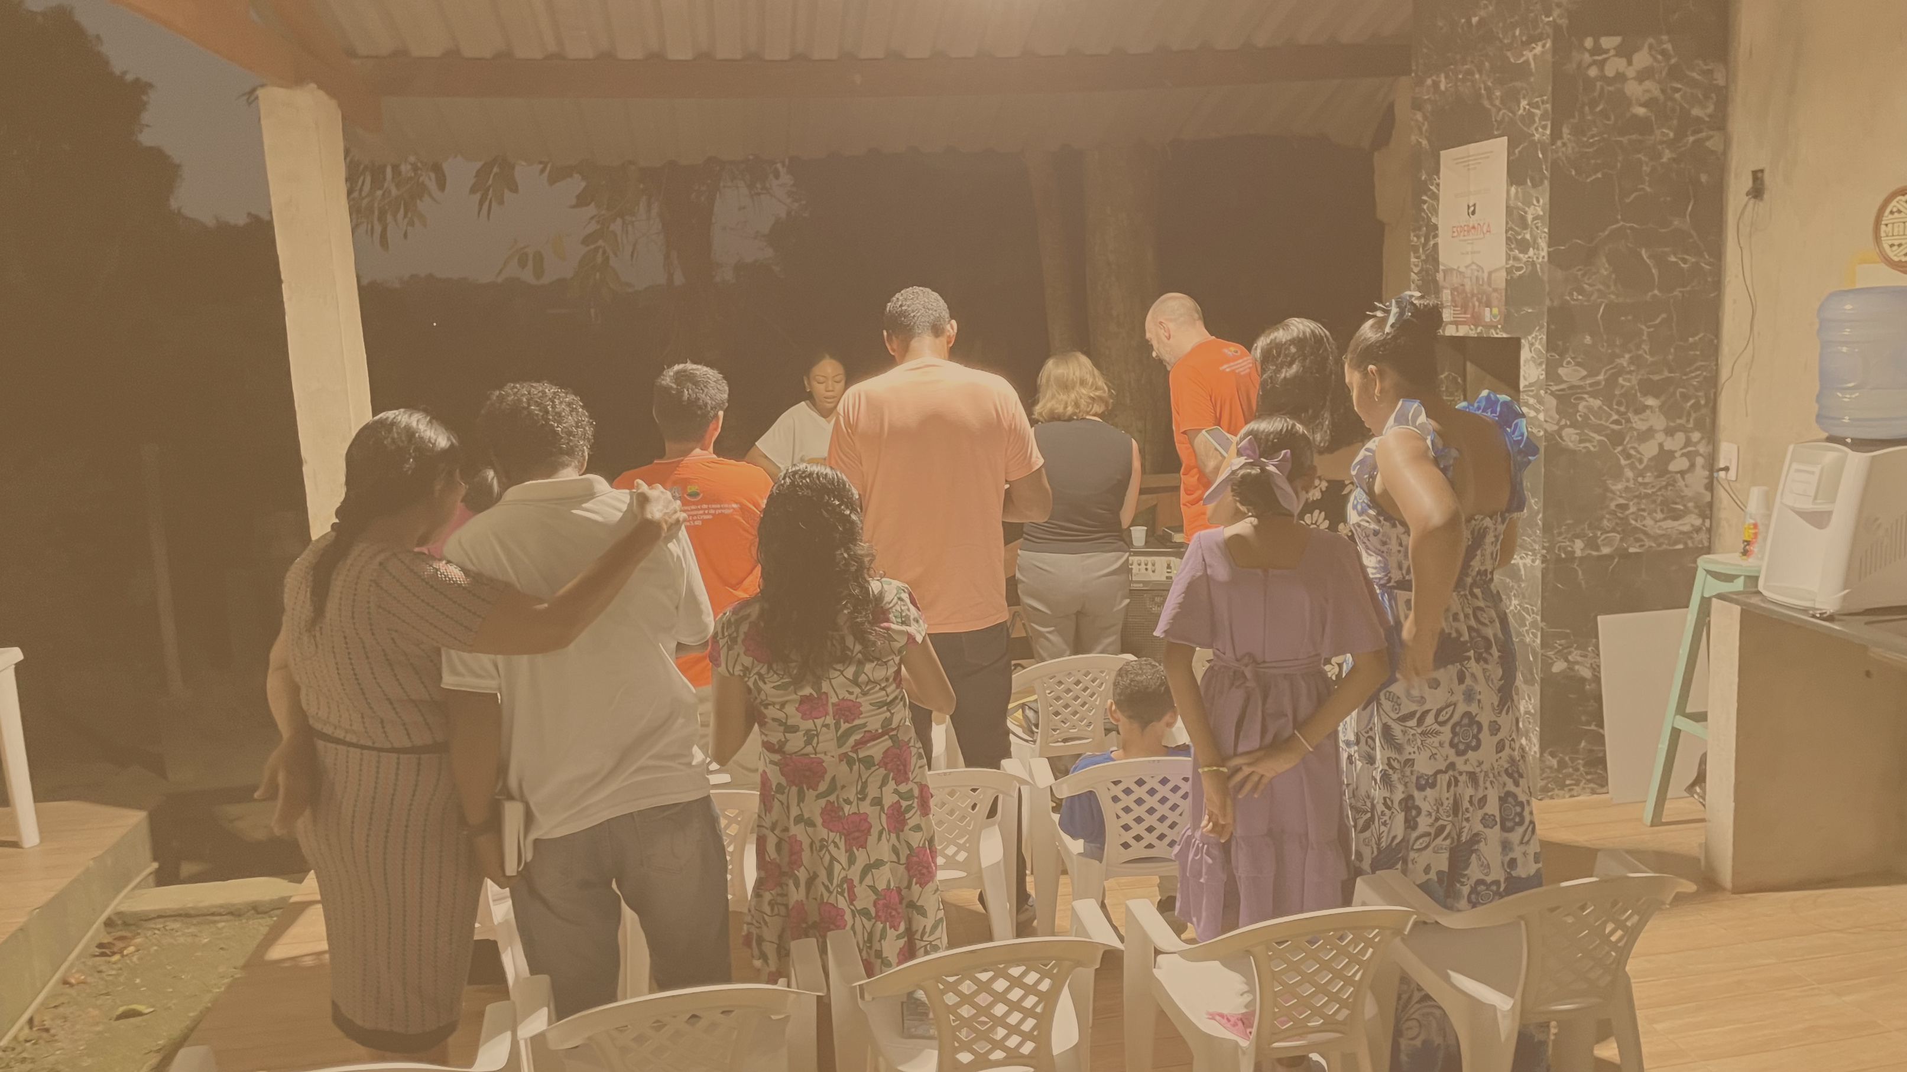
Nosso maior objetivo é plantar uma igreja forte em um período de tempo menor em relação a um trabalho em dupla, para que essa igreja seja suporte para alcançar e sustentar o trabalho missionário em toda região afim de plantar novas igreja.

